Slide 1


L’ATTIVAZIONE DI UN MODELLO VIRTUOSO DI RECUPERO DELLE ECCEDENZE ALIMENTARI

Slide 2


IN EUROPA
uno spreco pari al 20% della produzione alimentare
circa il 23,4% della popolazione a rischio povertà o esclusione sociale

Slide 3
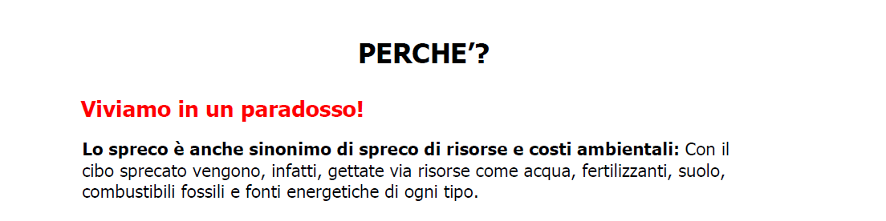
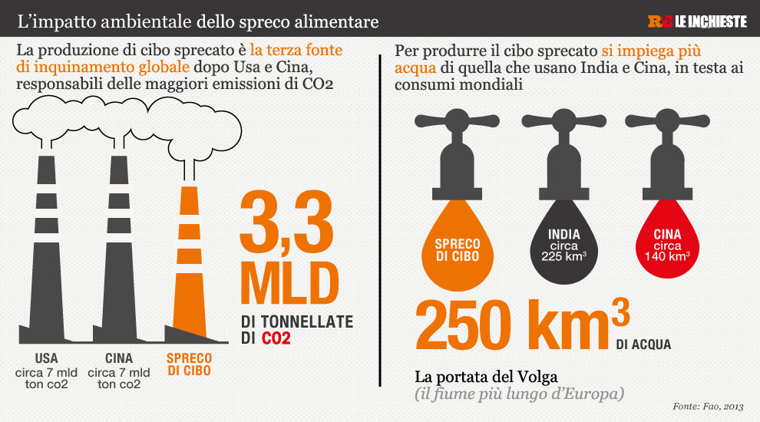

Slide 7
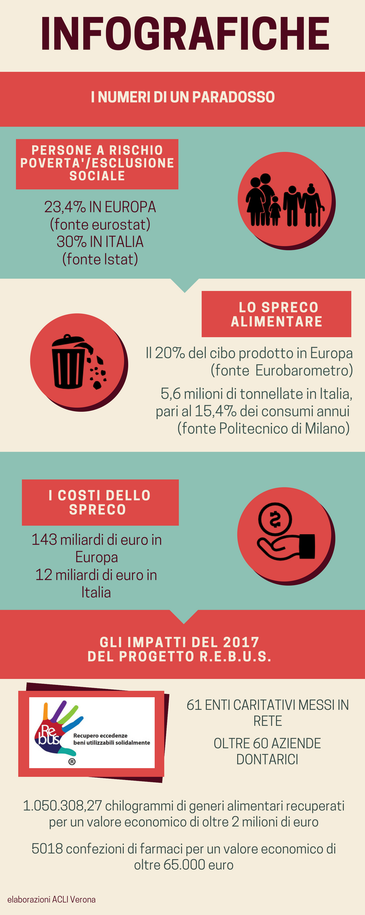
SOLO SU VERONA
44 enti caritativi messi in rete
c.a 3.000 persone in stato di bisogno intercettate
una cinquantina di aziende donatrici
DATI COMPLETI RECUPERO 2020
525.253,35 kg e 127.724 confezioni di generi alimentari recuperati
4.388 confezioni di prodotti farmaceutici
DATI PARZIALI RECUPERO 2021 (6 mesi di attività)
233.175,27 kg e 47.792 confezioni di generi alimentari;
4320 confezioni di prodotti farmaceutici per un valore economico pari a 58.944,59 euro;
7
Notes:
7
15/12/2021
Dipartimento Formazione ACLI Franca Adele Rizzuni
Scuola Centrale di Formazione Livio Labor

